Slide 1
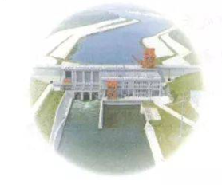
第四单元 维护国家利益

Slide 2

一、复习目标
1、认识国家利益，知道如何树立维护国家利益意识；
2、理解国家利益与个人利益的关系及如何捍卫国家利益；
3、理解国家安全与我们息息相关，明白如何维护国家安全；
4、了解国家发展中的问题，知道国家是如何解决这些问题的；
5、明白劳动的作用，发扬实干精神，生动担负起历史重任；
6、在掌握知识的基础上能够结合实际，培养学生一定的审题方法和答题技巧。

Slide 3
二、考试题型：本专题是中考常考内容，题型以选择题、简答题为主。通常结合情景、漫画和时政热点进行命题，既可以出客观题，考察学生对基础知识的理解和掌握，也可以结合漫画、热点材料等主观题，综合考察学生运用所学知识分析问题，解决问题的能力。
三、单元知识点
本单元通过讲述国家利益、总体安全观、关心国家发展等内容，引导学生坚持国家利益至上，自觉履行维护国家安全的义务，关心国家的发展，侧重培养学生的政治认同素养。

Slide 4

（一）单元知识一句话串讲：
明白
国家利益
是人民利
益集中体现
维
护
国
家
利
益
认识国家利益
坚持
国家利
益至上
维护国
家安全
的主角
树立
总体国家
安全观
做
维护国家安全
树立
担负
历史
重任
劳动
观念
发扬
实干
精神
关心国家发展
认识国家利益，明白国家利益是人民利益的集中体现，需要坚持国家利益至上。
维护国家安全，树立总体国家安全观，做维护国家安全的主角。
关心国家发展，树立劳动观念，发扬实干精神，主动担负起历史重任。

Slide 5


（二）考点梳理
考点1、国家利益至上
（1）国家利益的含义、重要性、内容及核心利益。
①含义：国家利益是一个主权国家在国际社会中生存需求和发展需求的总和。
②重要性：它关系民族生存、国家兴亡。
③内容：国家利益涉及政治、经济、文化、社会、军事等领域，包括安全利益、政治利益、经济利益、文化利益等。
④国家的核心利益包括国家主权、国家安全、领土完整、国家统一、宪法确立的国家政治制度和社会大局稳定、经济社会可持续发展的基本保障。

Slide 6


（二）考点梳理
（2）为什么要维护国家利益？
①国家利益是广大人民最根本、最长远的利益。（地位）
②维护国家利益是实现国家富强、民族振兴、人民幸福的重要保证。
③国家利益关系民族生存、国家兴亡。
④维护国家利益是每个公民的基本义务。

Slide 7



（二）考点梳理
（3）如何理解国家利益与人民利益的关系？
①国家利益是人民利益的集中表现。国家利益至上，人民利益高于一切，二者相辅相成。
②人民利益只有上升、集中到国家利益，运用国家的工具，才能得到真正的维护。
③国家利益依靠人民艰苦奋斗，才能得到真正的实现。
④在当代中国，国家利益与人民利益是高度统一的。实现中华民族伟大复兴最鲜明的特点，就是将国家和人民视为一个命运共同体，将国家利益和人民利益紧密联系在一起。

Slide 8
（二）考点梳理
（4）如何坚持国家利益至上？
1）（思想上）树立维护国家利益意识：
①心怀爱国之情，树立国家利益至上的观念；以热爱祖国为荣，以危害祖国为耻。
②树立和增强危机意识和防范意识，对危害国家利益、威胁国家生存和发展的行为时刻保持警惕；
③增强维护国家利益的责任感和使命感，理性、务实、文明的心态，合法有序地表达爱国情感。
2）（行动上）捍卫国家利益：
①无论何时何地，我们都应当着眼长远、顾全大局，要以国家利益为重，把国家利益放在第一位；
②为了国家利益，有时需要放弃个人利益，甚至要献出自己的生命；
③要始终把国家利益放在第一位，捍卫国家尊严，坚决同一切损害国家利益的行为作斗争；
④在日常生活中，要自觉遵守道德和法律，积极维护国家团结稳定的局面。

Slide 9
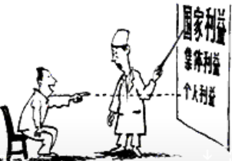

（二）考点梳理
（5）国家利益与集体利益、个人利益的关系。
①国家利益与集体利益、个人利益既有区别，又相互联系。
②国家利益是整体利益，集体利益、个人利益是局部利益。整体利益照顾到了大多数人民的长远需求，符合大多数群体的利益。
③从根本上说，国家利益与集体利益、个人利益是一致的。有时，国家利益难免同集体利益、个人利益发生矛盾。
【命题趋势】高频考点。常常结合本年度的典型事例、时政热点、生活场景，以漫画题、材料分析题、活动探究题等形式考查国家核心利益，国家利益与人民利益的关系，怎样维护国家利益等。

Slide 10

（二）考点梳理
考点2、树立总体国家安全观
（1）.国家安全的含义及重要性
1）含义：
国家安全是指国家政权、主权、统一和领土完整、人民福祉、经济社会可持续发展和国家其他重大利益相对处于没有危险和不受内外威胁的状态，以及保障可持续安全状态的能力。
2）重要性（为什么要维护国家安全？）
①国家安全关系人民幸福、社会发展进步，是实现国家利益最根本的保障，是民族复兴的根基。
②国家安全是国家生存与发展的重要保障。
③国家安全是人民幸福安康的前提。

Slide 11
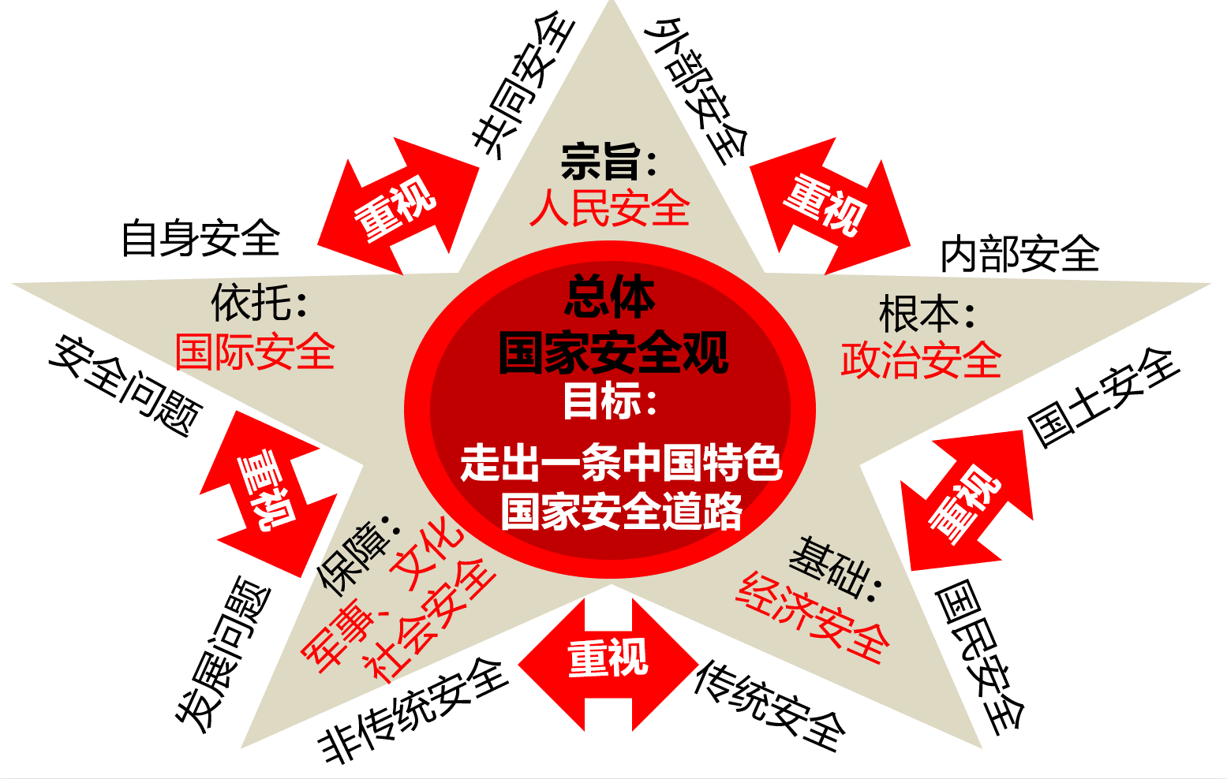
（二）考点梳理
（2）总体国家安全观的内涵是什么？
以人民安全为宗旨，以政治安全为根本，以经济安全为基础，以军事、文化、社会安全为保障，以促进国际安全为依托，走出一条中国特色国家安全道路。
（3）坚持总体国家安全观原因和做法。
原因：今天，我国国家安全的内涵和外延比历史上任何时候都更丰富，时空领域比历史上任何时候都更宽广，内外因素比历史上任何时候都更复杂。
做法：①必须统筹外部安全和内部安全、国土安全和国民安全、传统安全和非传统安全、自身安全和共同安全，统筹维护和塑造国家安全。
②我国要构建集政治安全、国土安全、军事安全、经济安全、文化安全、社会安全、科技安全、网络安全、生态安全、资源安全、核安全等于一体的国家安全体系。

Slide 12


（二）考点梳理
（4）全面推进国防和军队现代化的目标和做法？
目标（战略安排）：力争到二〇三五年基本实现国防和军队现代化，到本世纪中叶把人民军队全面建成世界一流军队。
做法：①必须全面贯彻习近平的强军思想，贯彻新时代军事战略方针。
②坚持党对人民军队的绝对领导，建设一支听党指挥、能打胜仗、作风优良的人民军队。
③必须全面贯彻党领导人民军队的一系列根本原则和制度，确立习近平强军思想在国防和军队建设中的指导地位。

Slide 13
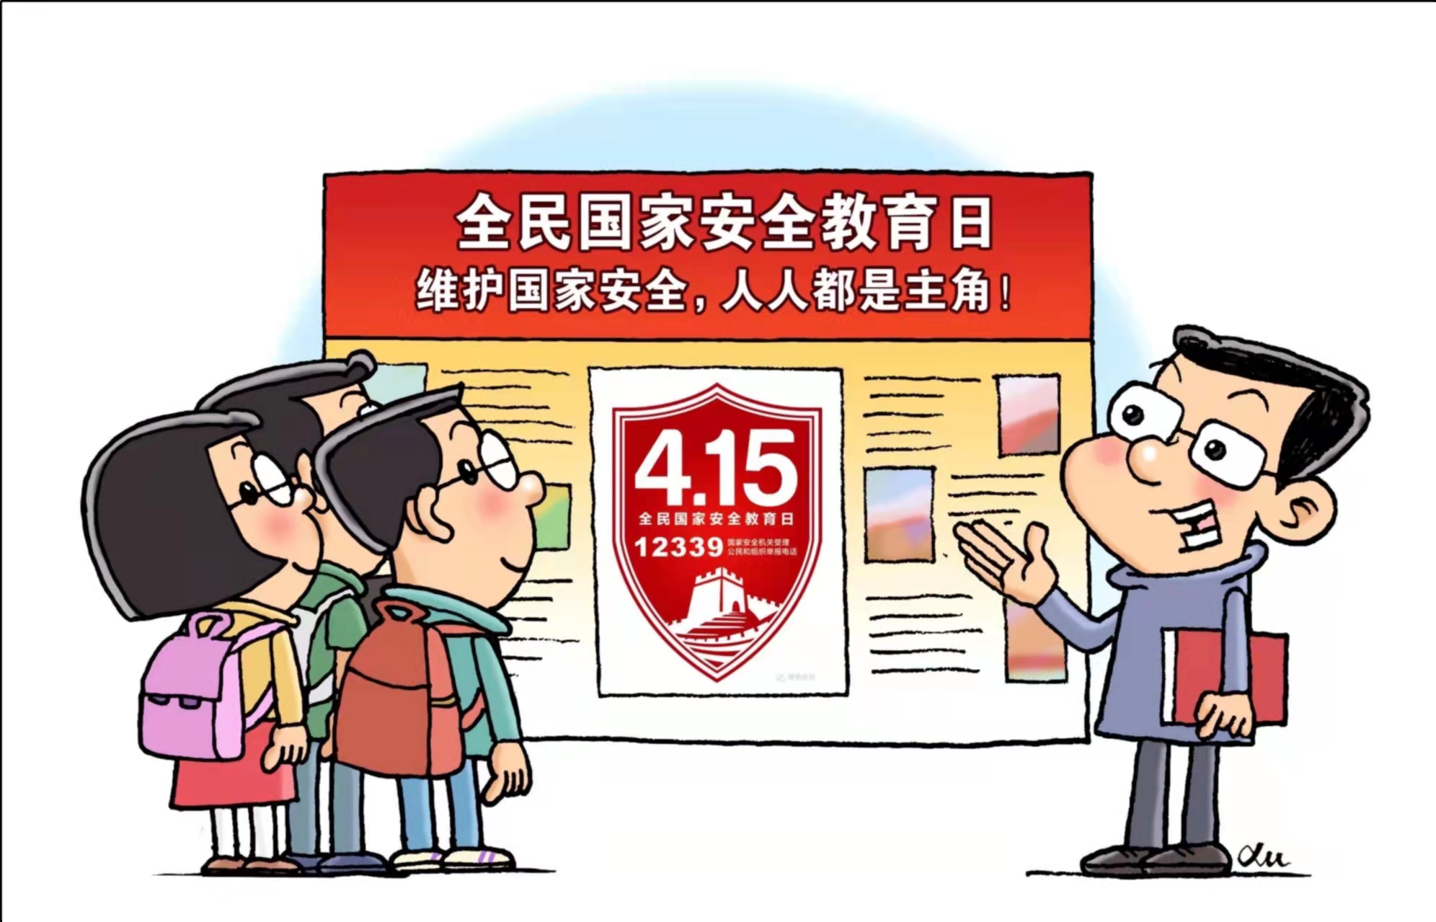
（二）考点梳理
（5）为什么维护国家安全需要我们每个人作出贡献？
①维护国家安全，人人可为。维护国家安全是全国各族人民根本利益所在，是我们的共同责任。
②我国宪法和法律明确规定了公民和组织应当履行维护国家安全的义务。
我们可以通过哪些方式为维护国家安全贡献智慧和力量?
(或:我们如何为维护国家安全贡献智慧和力量?)
为维护国家安全工作提供便利和协助
维护国家安全方式
（具体做法）
为维护国家安全积极建言献策
检举、制止危害国家安全的行为
监督和维护国家安全工作的开展

Slide 14
（二）考点梳理
（6）怎样维护国家安全？
1）国家角度：①坚持总体国家安全观，走出一条中国特色国家安全道路。②正确面对国家安全形势的新变化，贯彻落实总体国家安全观，构建国家安全体系。③全面推进国防和军队现代化。
2）公民角度：①增强国家安全意识，树立国家安全利益高于一切的观念，自觉维护国家安全。（思想）
②通过各种方式贡献智慧和力量。（4种具体行动方式）
③我们要认真学习有关国家安全和保密工作的法律法规、规章制度，增强维护国家安全的法治意识。（行动）
④严格遵守有关国家安全的法律规定;积极履行维护国家安全的法定义务;（行动）

Slide 15
（二）考点梳理
（7）为维护国家安全,作为青少年,我们能够做些什么?
①树立国家安全意识,积极履行维护国家安全、荣誉和利益的义务。
②积极宣传我国的国家安全形势,增强忧患意识和责任意识
③及时向国家安全机关举报危害国家安全的行为。
④保守国家秘密,敢于制止泄露国家秘密的行为。
⑤努力学习国防知识,关注国防建设。
⑥敢于同破坏国家统一和民族团结(危害国家安全)的言行作斗争。
⑦学习识别、举报间谍等维护国家安全的基础知识。
【命题趋势】高频考点。常结合漫画、国家安全教育日活动、公民维护国家安全的事例、领导人讲话等，重点考查国家安全的重要性和维护国家安全的做法。

Slide 16

（二）考点梳理
考点3 建设美好祖国（1）列举我国现代化建设取得的重大成就。
我国经济增长成就显著，已经成为世界第二大经济体；
民主法治建设深入推进，人民的权利和自由得到切实保障；
文化建设让中华文明焕发出新的蓬勃生机；
科技创新成就斐然；
一系列惠民利民政策陆续出台，社会保障水平不断提高；
国防和军队改革取得重大突破，为世界和平与发展作出了重要贡献；
综合国力显著提高，我国在国际舞台上扮演着越来越重要的角色……祖国的伟大成就令世界瞩目，让我们倍感自豪。

Slide 17
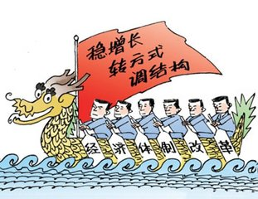
（二）考点梳理
（2）我国在发展中存在着问题、采取的措施及我们的态度。
1）面临的问题：①发展不平衡、不充分的问题仍然突出。
②发城乡区域发展和收入分配差距依然较大。
③群众在就业、教育、医疗、托育、养老、住房等方面面临不少难题。
④生态环境保护依然艰巨。
2）采取的措施:国家正在采取各种积极措施，稳增长、促改革、调结构、惠民生、防风险，着力解决各种发展中的问题，不断取得积极成效。
3）我们的态度：
①我们要正视发展中面临的问题。
②我们要对国家的未来发展更加充满信心和期待。

Slide 18
（二）考点梳理
（3）为什么说劳动成就今天？（劳动的意义、劳动的重要性）
①劳动是财富的源泉，也是幸福的源泉。
②人世间的美好梦想，都是通过劳动实现的；生命里的一切辉煌，都是通过劳动铸就的。
③今天，我们国家所取得的每一项成就，都是广大人民用辛勤劳动、诚实劳动、创造性劳动换来的，中国人民用实干精神创造了今天的辉煌。
（4）每一位劳动者为什么都值得敬佩、尊敬？
（我们应该如何正确对待劳动者？）
①每个人所处的岗位不同，从事不同的劳动，但都在为国家和社会作出贡献。
②正是无数劳动者兢兢业业、艰苦奋斗、无私奉献，成就了我们今天的美好生活。
③无论是脑力劳动者还是体力劳动者，都是国家的建设者，都值得我们尊敬和学习。

Slide 19
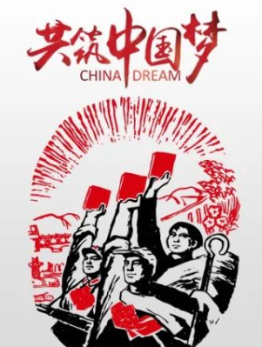
（二）考点梳理
（5）为什么说实干创造未来？（如何把中国梦变成现实？）
①把中国梦变成现实，创造未来的美好生活，需要一代代人埋头苦干和接力奋斗，需要每个人在各自岗位上付出更多的辛勤和汗水。
②继续发扬实干精神,用劳动创造新的辉煌。
（6）青少年怎样担负起历史的重任？
①少年兴则国兴，少年强责国强。
②我们是祖国的未来，一定要接过历史的接力棒，
努力学习，积极探索；
③勇做走在时代前列的学习者、劳动者、奉献者；
④以执着的信念、优良的品德、丰富的知识、过
硬的本领，担负起历史重任，让青春绽放出绚丽
的光芒。
【命题趋势】劳动的意义、发扬实干精神属高频考点。常结合漫画、时政热点、领导人讲话、名人名言等，考查劳动的意义，如何发扬实干精神，自觉肩负起历史赋予的重任，为国家的发展贡献力量等。

Slide 20
（三）本单元的核心观点
1、国家利益是人民利益的集中体现，是广大人民最根本、最长远的利益。。
2、维护国家利益是实现国家富强、民族振兴、人民幸福的重要保证。
3、国家利益至上，人民利益高于一切，国家利益与人民利益是高度一致的。二者相辅相承。
4、从根本上说，国家利益、与集体利益、个人利益是一致的。当国家利益与集体利益、个人利益发生矛盾时，要以国家利益为重，把国家利益放在第一位。
5、我们要用理性、务实、文明的心态，合法有序地表达爱国情感，维护国家利益。
6、维护国家利益是每个公民的基本义务，我们要牢固树立国家利益至上的观念，始终把国家利益放在第一位，捍卫国家的尊严，坚决同一切损害国家利益的行为作斗争。

Slide 21
（三）本单元的核心观点
7、国家安全是实现国家利益最根本的保障，是民族复兴的根基，是国家生存与发展的重要保障，是人民幸福安康的前提。
8、我们要树立总体国家安全观，切实增强国家安全意识，以实际行动维护国家安全。
9、总体国家安全观以人民安全为宗旨，以政治安全为根本，以经济安全为基础，以军事、文化、社会安全为保障，以促进国际安全为依托。
10、劳动是财富的源泉，也是幸福的源泉。发扬实干精神,用劳动创造新的辉煌。
11、无论是脑力劳动者还是体力劳动者，都是国家的建设者，都值得我们尊敬和学习。
12、把中国梦变成现实，创造未来的美好生活，需要一代代人埋头苦干和接力奋斗，需要每个人在各自岗位上付出更多的辛勤和汗水。

Slide 22
（四）本单元的易错点
1、国家利益就是国家的核心利益。
国家利益涉及政治、经济、文化、社会、军事等领域，包括安全利益、政治利益、经济利益、文化利益等。
国家的核心利益包括国家主权、国家安全、领土完整、国家统一、宪法确立的国家政治制度和社会大局稳定、经济社会可持续发展的基本保障。
2、青少年与维护国家安全无关。
维护国家安全，是法律赋予每个公民的义务。维护国家安全，人人可为。
错
错

Slide 23
（四）本单元的易错点
3、国家利益与个人利益在根本上是一致的，因此二者不会发生矛盾。
在我们国家，国家利益反映广大人民的共同需求，是人民利益的集中表现，二者在根本上是一致的，但国家利益与个人利益有时会难免发生矛盾；当国家利益与个人利益发生冲突时，应始终坚持以国家利益为重。
4、国家利益和个人利益在根本上是一致的，二者是完全等同的。
国家利益和个人利益在根本上是一致的，但二者并不完全等同，国家利益是关系全局的、长远的利益，有时难免同个人利益发生矛盾。当二者发生矛盾和冲突时，我们要以国家利益为重，把国家利益放在第一位；为了国家利益，有时不仅需要放弃个人利益，甚至要献出自己的生命。
错
错

Slide 24
（四）本单元的易错点
5、在当代中国，人民利益是国家利益的集中表现。
在我们国家，国家利益反映广大人民的共同需求，是人民利益的集中表现。国家利益至上，人民利益高于一切，二者相辅相成。
6、实现中华民族伟大复兴最鲜明的特点是将国家和人民视为一个命运共同体，将国家利益和人民利益紧密联系在一起。
7、“道虽迩 不行不至 事虽小 不为不成”说明公民要以实际行动维护国家安全。
因为积极履行维护国家安全的法定义务，不断提高防范意识和防范能力，从小事做起，善于识别危害国家安全的各种伪装，为维护国家安全贡献自己的力量。
错
对
对

Slide 25
（四）本单元的易错点
8、我国在发展中存在的问题是难以解决的。
我国在取得巨大成就的同时，也面临着许多发展中的问题，国家正采取各种积极措施着力解决各种发展中的问题，不断取得积极成效。9、脑力劳动者比体力劳动者更值得我们尊敬和学习。
每个人所处的岗位不同，从事不同的劳动，但都在为国家和社会作出贡献。正是无数劳动者兢兢业业、艰苦奋斗、无私奉献，成就了我们今天的美好生活。无论是脑力劳动者还是体力劳动者，都是国家的建设者，都值得我们尊敬和学习。
错
错

Slide 26
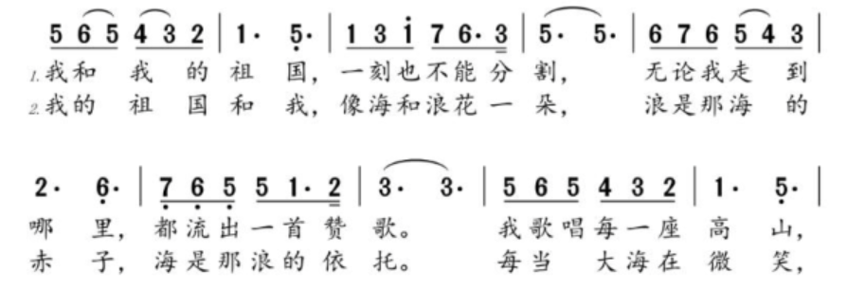
四、核心考点突破训练
一、单项选择题（在每小题所列的四个选项中，只有一项是最符合题意的，请将正确选项前面的字母填在题后括号内。1、《我和我的祖国》这首歌给我们的启迪是（ ）
①只有国家好，大家才会好 ②国家利益关系国家生存与发展 ③国家利益符合每一个人的利益需求 ④要心怀爱国之情，坚持国家利益至上
A．①② B．①④ C．②③ D．③④
【解析】本题考查坚持国家利益至上。①④：题干强调坚持国家利益至上。《我和我的祖国》这首歌给我们的启迪是只有国家好，大家才会好，要心怀爱国之情，坚持国家利益至上，故①④正确；②：选项说法不符合题意，故②排除；③：“国家利益符合每一个人的利益需求”说法太绝对，故③错误；故本题选B。
B

Slide 27
四、核心考点突破训练
2、钱伟长是我国著名科学家、教育家。1948年，当他有机会重返美国工作时，面对签证申请表上的“若中美交战，你是否忠于美国”一栏，他毫不犹豫地填上“否”，放弃了赴美机会。这告诉我们（ ）
①科学没有国界，科学家却是有祖国的 ②坚决维护个人利益，不放弃任何个人利益 ③当个人利益与国家利益发生矛盾，我们应以国家利益为重 ④坚持国家利益至上，增强维护国家利益的责任感和使命感
A．①③④ B．①②③ C．①②④ D．②③④
【解析】本题考查坚持国家利益至上。①③④：题干中钱伟长面对签证申请表上的“若中美交战，你是否忠于美国”一栏，他毫不犹豫地填上“否”，放弃了赴美机会。这告诉我们科学没有国界，科学家却是有祖国的，当个人利益与国家利益发生矛盾，我们应以国家利益为重，坚持国家利益至上，增强维护国家利益的责任感和使命感，故①③④正确；②：要以国家利益为重，把国家利益放在第一位，故②错误；故本题选A。
A

Slide 28
四、核心考点突破训练
3、感动中国人物沈忠芳，干惊天动地事，做隐姓埋名人！他说：“我最大的幸福是为国防事业奋斗，这辈子没有白活，还干了点事。”这表明沈忠芳（ ）
①为了国家利益无私奉献 ②为了追求个人成功舍弃一切
③心怀爱国之情，坚持国家利益至上 ④以国家利益为重，把国家利益放在第一位
A．①②③ B．①②④ C．①③④ D．②③④
【解析】本题考查坚持国家利益至上。①③④：“我最大的幸福是为国防事业奋斗，这辈子没有白活，还干了点事。”表明沈忠芳为了国家利益无私奉献，心怀爱国之情，坚持国家利益至上，以国家利益为重，把国家利益放在第一位，故①③④说法正确；②：沈忠芳是为了追求国家利益，不是为了追求个人成功，故②说法错误；故本题选C。
C

Slide 29
四、核心考点突破训练
4、“粮稳天下安”是亘古不变的道理。我们党提出：要牢牢守住十八亿亩耕地红线，确保中国人的饭碗牢牢端在自己手中。这是因为（ ）
①坚持总体国家安全观，必须以粮食安全为根本
②粮食安全是国家安全的重要基础
③粮食安全事关人的生存，事关人民的幸福
④要实现第二个“百年”奋斗目标，一定要重视粮食安全
A．①②③ B．①②④ C．①③④ D．②③④
【解析】本题考查国家安全。②③④：依据所学知识可知，我国之所以要确保中国人的饭碗牢牢端在自己手中。这是因为粮食安全是国家安全的重要基础；粮食安全事关人的生存，事关人民的幸福；要实现第二个“百年”奋斗目标，一定要重视粮食安全；②③④符合题意；①：坚持总体国家安全观，必须以政治安全为根本；①错误；故本题选D。
D

Slide 30
四、核心考点突破训练
5、2023年4月15日是我国第八个全民国家安全教育日。维护国家安全没有“局外人”，每个人都是维护国家安全的主角。因此从公民的角度，维护国家安全需要（ ）
①构建国家安全体系，全面推进国防和军队现代化
②学习有关法律法规，增强维护国家安全的法治意识
③自觉维护国家安全，为国家安全工作建言献策
④努力提高防范能力，为维护国家安全贡献力量
A．①②③ B．①②④ C．①③④ D．②③④
【解析】本题考查维护国家安全。②③④：结合所学知识可知，从公民的角度，维护国家安全需要学习有关法律法规，增强维护国家安全的法治意识；自觉维护国家安全，为国家安全工作建言献策；努力提高防范能力，为维护国家安全贡献力量；②③④符合题意；①：这不是公民角度的内容；故①不符合题意；故选D。
D

Slide 31
四、核心考点突破训练
6、2022年9月正式实施的《义务教育课程方案》，要求学校把劳动从原来的综合实践课程中独立出来。国家高度重视劳动是因为（ ）
①劳动是财富的源泉，也是幸福的源泉
②积极参加劳动实践，是中学生唯一的任务
③人世间的美好梦想，都是通过劳动实现的
④生命里的一切辉煌，都是通过劳动铸就的
A．①②③ B．①②④ C．①③④ D．②③④
【解析】本题考查劳动的重要性。①③④：题干中的话体现了劳动的重要性。依据教材知识，劳动是财富的源泉，也是幸福的源泉，人世间的美好梦想，都是通过劳动实现的，生命里的一切辉煌，都是通过劳动铸就的，故①③④符合题意；②：唯一任务，说法绝对，故②说法错误；故选C。
C

Slide 32
四、核心考点突破训练
7、“心中有家国，笔底有天下”“国兴我荣，国衰我耻”。我们要有家国情怀，牢固树立国家利益至上的观念，坚决维护国家利益。对此，下列认识正确的是( )
①个人利益与国家利益根本上是一致的②个人利益与国家利益总是不能兼顾的③只有否定个人利益才能维护国家利益
④自觉维护国家利益是公民的法定义务
A．①② B．②③ C．①④ D．③④
【解析】在我国，国家利益和个人利益在根本上是一致的；公民在行使权利与履行义务时要把国家利益与个人利益结合起来，自觉维护国家利益是公民的法定义务，当个人利益与国家利益产生矛盾时，个人利益要服从国家利益，故①④符合题意；②说法错误，个人利益与国家利益是可以兼顾的；③说法错误，维护国家利益，不排斥维护个人正当利益。故选C。
C

Slide 33
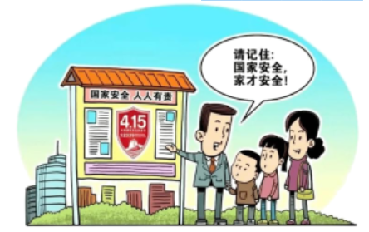
四、核心考点突破训练
8、对漫画理解正确的是（ ）
D
①每个人都能以实际行动积极维护国家安全②国家安全与每个人息息相关，维护国家安全是我们共同的责任③维护国家安全是我国公民的基本权利，也是基本义务④国家安全是人民幸福安康的前提
A．①② B．①④ C．②③ D．②④【解析】本题考查维护国家安全。②④：漫画中“请记住，国家安全，家才安全”，说明国家安全与每个人息息相关，维护国家安全是我们共同的责任，国家安全是人民幸福安康的前提，故②④正确；①：“都能”说法太绝对，故①错误；③：维护国家安全是我国公民的基本义务，故③错误；故本题选D。

Slide 34
四、核心考点突破训练
9、当今世界仍很不安宁，地区冲突和局部战争依然存在，世界各国维护本国安全和发展的任务依然严峻，建立起强大的人民军队对于国家的发展意义重大。面对国家安全环境的深刻变化，面对强国强军的时代要求，我们必须（ ）
①到二〇三五年，把人民军队全面建成世界一流军队
②贯彻习近平的强军思想，贯彻新时代军事战略方针
③毫不动摇地坚持中国共产党对人民军队的绝对领导④坚持政治建军，改革强军、科技强军、人才强军，依法治军
A．①②③ B．①②④ C．①③④ D．②③④
【解析】本题考查建设强军。②③④：依据教材知识，面对强国强军的时代要求，我们必须贯彻习近平的强军思想，贯彻新时代军事战略方针；毫不动摇地坚持中国共产党对人民军队的绝对领导；坚持政治建军，改革强军、科技强军、人才强军，依法治军，故②③④正确；①：到二〇三五年，基本实现国防和军队现代化，故①错误；故本题选D。
D

Slide 35
四、核心考点突破训练
10、为了增强学生的国家安全意识，促进学生自觉履行维护国家安全的义务，将国家安全教育落到实处，学校可以采取的方式有（ ）
①结合各学科特点，在课程中融入国家安全教育内容
②组织开展防灾应急疏散演练
③利用学校网站、校园广播等做好国家安全知识宣传
④开展有关国家安全的主题班会、演讲比赛
A．①②③ B．①②④ C．①③④ D．②③④
【解析】本题考查对维护国家安全的认识和把握。①③④：将国家安全教育内容融入课堂、利用网站广播宣传安全教育知识、开展国家安全主题班会和演讲比赛都是学校可以开展的行之有效的国家安全教育活动形式，①③④说法正确；②：组织开展防灾应急疏散演练有利于提高学生的自救自护意识和能力、守护生命，②说法不符合题意；故本题选C。
C

Slide 36
四、核心考点突破训练
11、习近平总书记在十四届全国人大一次会议闭幕式上讲话指出：要贯彻总体国家安全观健全国家安全体系，增强维护国家安全能力，提高公共安全治理水平，完善社会治理体系，以新安全格局保障新发展格局。关于国家安全，以下说法错误的是（ ）
A．国家安全是国家生存与发展的重要保障
B．国家安全是人民幸福安康的前提
C．国家安全是实现国家利益最根本的保障
D．总体国家安全观以经济安全为宗旨
【解析】题考查国家安全。ABC：依据教材知识可知，国家安全是国家生存与发展的重要保障，国家安全是人民幸福安康的前提，国家安全是实现国家利益最根本的保障，故ABC说法正确；D：总体国家安全观以人民安全为宗旨，故D说法错误；本题属于逆向选择，故本题选D。
D

Slide 37
四、核心考点突破训练
12、“路虽远，行则将至；事虽难，做则必成。”这句话启示我们（ ）
①少年有梦，不应止于心动，更要付诸行动 ②只有发扬实干精神，才能用劳动创造新的辉煌
③努力，是一种生活态度，需要坚持 ④人世间的美好梦想，都是通过想象实现的
A．①②③ B．②③④ C．①③④ D．①②④
【解析】本题考查梦想、实干精神。①②③：“路虽远，行则将至；事虽难，做则必成。”这句话启示我们少年有梦，不应止于心动，更要付诸行动，只有发扬实干精神，才能用劳动创造新的辉煌，努力，是一种生活态度，需要坚持，故①②③正确；④：人世间的美好梦想，都是通过劳动实现的，故④错误；故本题选A。
A

Slide 38
四、核心考点突破训练
13、幸福美满的家庭需要全体家庭成员共同创建。在日常生活中，我们要主动参与家务劳动，让家更美好。主动参与家务劳动（ ）
①是弘扬孝亲敬长传统美德的具体表现
②有利于树立劳动观念，养成劳动习惯
③有利于提高生活技能，提升自我管理能力
④有利于增强家庭责任意识，营造良好的家庭氛围
A．①②③ B．②③④ C．①③④ D．①②③④
【解析】本题考查劳动。①②③④：依据所学知识可知，主动参与家务劳动是弘扬孝亲敬长传统美德的具体表现；有利于树立劳动观念，养成劳动习惯；利于提高生活技能，提升自我管理能力；有利于增强家庭责任意识，营造良好的家庭氛围；①②③④符合题意；故本题选D。
D

Slide 39
四、核心考点突破训练
14、某校劳动课教师对同学们的“劳动观”进行问卷调查，下列观点你赞成的是（ ）
①劳动是财富的源泉和幸福的源泉 ②崇尚劳动，在创造和奉献中实现人生价值③脑力劳动者比体力劳动者地位高 ④参与劳动实践会耽误休息和学习时间
A．①② B．①④ C．②③ D．③④
【解析】本题考查劳动的作用、人生价值。①②：根据所学，劳动是财富的源泉和幸福的源泉，我们要崇尚劳动，在创造和奉献中实现人生价值，故①②正确；③：脑力劳动者和体力劳动者的地位是平等的，故③错误；④：参与劳动实践不会耽误休息和学习时间，故④错误；故本题选A。
A

Slide 40
四、核心考点突破训练
15、“五一”假期，许多劳动者仍然坚守岗位，他们中有铆足干劲的产业工人，有风雨无阻的快递小哥，有巡逻值守的公安民警……下列适合用于赞美全体劳动者的选项是（ ）
A. 忠诚履职，守护群众安全
B. 服务万家，搭建买卖桥梁
C. 崇尚劳动，实干创造未来
D. 精益求精，提高产品质量
【解析】本题考查实干精神。C：题干中，“五一”假期，许多劳动者仍然坚守岗位，适合用于赞美全体劳动者的选项是崇尚劳动，实干创造未来，故C正确；ABD：选项与题干主旨不符合，故ABD不符合题意；故本题选C。
C

Slide 41
四、核心考点突破训练
16、2022年度感动中国人物沈忠芳“献身事业，淡薄名利；笑对人生，问心无愧。”他隐姓埋名60余年为国造导弹，直到88岁真名才被知晓。在沈忠芳和团队的努力下，我国防空导弹的研发工作取得了重大的进步，在国际社会上有了一席之地。沈忠芳的事迹告诉我们（ ）
①国家利益与个人利益是一致的 ②要增强维护国家利益的责任感和使命感③要心怀爱国之情，牢固树立国家利益至上观念 ④国家利益涉及政治、经济、军事、安全等领域
A. ①②③ B. ①②④ C. ①③④ D. ②③④
【解析】本题考查对维护国家利益的认识和把握。①②③：题文中沈忠芳隐姓埋名60余年为国造导弹，使我国在防空导弹的研发工作取得了重大的进步的事迹，告诉我们国家利益和个人利益在根本上是一致的，我们要心怀爱国之情，牢固树立国家利益至上观念 ，要增强维护国家利益的责任感和使命感，①②③说法正确；④：题文中沈忠芳隐姓埋名60余年为国造导弹的事迹，未体现国家利益涉及的多个领域，④说法不符合题意；故本题选A。
A

Slide 42
四、核心考点突破训练
17、“国兴我荣，国衰我耻”，我们要牢固树立国家利益至上的观念，坚决维护国家利益。对此，下列认识正确的是（ ）
A. 国家利益是人民利益的集中表现
B. 国家利益和个人利益是完全一致的
C. 国家利益可以代替个人利益
D. 维护国家利益必然要放弃个人利益
【解析】本题考查国家利益的知识点。A：依据题文描述，结合教材知识可知，国家利益是人民利益的集中表现，A正确；B：从根本上说，国家利益与集体利益、个人利益是一致的，有时，国家利益难免同集体利益、个人利益发生矛盾，B错误；C：国家利益与个人利益从根本上说是一致的，但国家利益并不能代替个人利益，C错误；D：“必然要放弃”说法太绝对，D错误；故本题选A。
A

Slide 43
四、核心考点突破训练
18、在“维护国家安全”主题实践活动中，大家对黄孝贤同学搜集的三则材料，解读正确的是（ ）
C
◆党的二十大报告指出，我国国家安全体系和能力全西加强，基本实现国防和军队现代化，◆因苏丹内乱，截止2023年4月26日中国撤侨1100多名，成为有组织撤离人员最多的国家。◆2023年4月，国家安全部面向全社会开通400-040-5198专线，作为监督举报专用电话。
①我国坚持以人民安全为宗旨 ②维护国家安全是公民基本权利③我国是世界上最安全的国家 ④我国走中国特色国家安全道路A. ①② B. ③④ C. ①④ D. ②③
【解析】本题考查国家安全。①④：依据题文描述，我国国家安全体系的全面加强、中国撤侨、国家安全部面向社会开通专线等，表明我国坚持以人民安全为根本，走中国特色国家安全道路，故①④说法正确；②：维护国家安全是公民的基本义务，故②说法错误；③：最安全，观点绝对化，故③说法错误；故本题选C。

Slide 44
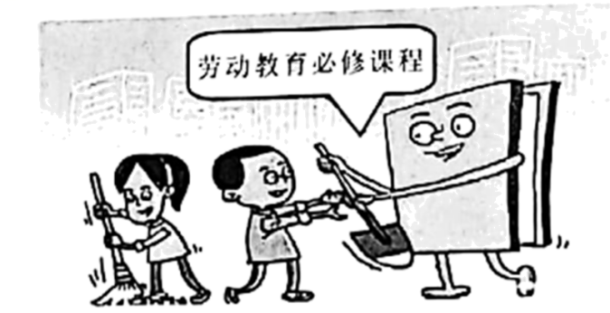
四、核心考点突破训练
D
19、漫画（图）告诉我们（ ）
A. 劳动是财富的源泉，也是幸福的源泉
B. 中国人民用实干精神创造了今天的辉煌
C. 劳动最光荣，崇尚劳动，尊重脑力劳动者
D. 培养劳动习惯，促进全面发展，成就美好生活
【解析】本题考查对劳动的作用及尊重劳动者、在实践中学习的认识和把握。AB：题文漫画中国家设置劳动教育为必修课程，在中小学开展劳动教育，未体现劳动的作用，AB不符合题意；C：无论是脑力劳动者还是体力劳动者，都是国家的建设者，都值得我们尊敬和学习，C说法错误；D：题文漫画中国家设置劳动教育为必修课程，在中小学开展劳动教育，有利于学生在实践中学习，培养劳动习惯，促进德智体美劳全面发展，D说法正确；故本题选D。

Slide 45
四、核心考点突破训练
20、2021年底，军迷罗某购买具备远程高清摄像功能的无人机对福建舰进行拍摄。经鉴定罗某所拍内容涉及2项机密级军事秘密和1项秘密级军事秘密。2023年4月，罗某因非法获取国家秘密罪被判处有期徒刑一年，缓刑一年。该案例警示青少年要（ ）
①主动承担起对各类安全的监管责任 ②树立国家安全利益高于一切的观念③积极主动为维护国家安全建言献策 ④积极履行维护国家安全的法定义务
A. ①③ B. ①④ C. ②③ D. ②④
【解析】本题考查维护国家安全。②④：题干中罗某因非法获取国家秘密罪被判处有期徒刑一年，缓刑一年。该案例警示青少年要树立国家安全利益高于一切的观念，积极履行维护国家安全的法定义务，故②④正确；①：不是青少年的角度，故①错误；③：说法正确，但与题干主旨不符，故③排除；故本题选D。
D

Slide 46
四、核心考点突破训练
(二)非选择题
21、【国家利益至上】
“奋斗一甲子，铸盾六十年，了却家国天下事，一头白发终不悔。”这是2022年度感动中国十大人物之一钱七虎院士的颁奖词。钱七虎院士为了完成保密度极高的秘密工程曾长达十六年隐姓埋名，与家人两地分居，正是因为他这种索高的奉献精神，坚定的念，以及对祖国和人民的无限忠诚，创造了一个又一个工程学奇迹。几十年来，他和团队攻克了一个个难关、突破了一系列技术难题，为我国战略工程装上了“金钟罩”，为国家铸就了坚不可摧的“地下钢铁长城”，擦亮了对党绝对忠诚、矢志报国的赤诚本色。
同学们了解钱七虎院士的感人事迹后，被他的爱国情怀深深折服。但小军同学却产生了困惑，认为“维护国家利益，就必须牺牲个人利益”。

Slide 47
四、核心考点突破训练
(二)非选择题
（1）请你运用所学知识，对小军同学的观点进行辨析。
错误。①在我们国家，国家利益反映广大人民的共同需求，是人民利益的集中表现。国家利益至上，人民利益高于一切，二者相辅相成。②人民利益只有上升、集中到国家利益，运用国家的工具，才能得到真正的维护。③国家利益只有反映人民利益，依靠人民艰苦奋斗，才能得到真正的实现。④在当代中国，国家利益与人民利益是高度统一的。⑤无论何时何地，我们都应当着眼长远、顾全大局，以国家利益为重，把国家利益放在第一位。⑥为了国家利益，有时不仅需要放弃个人利益，甚至要献出自己的生命。⑦捍卫国家尊严，坚决同一切损害国家利益的行为作斗争。

Slide 48
四、核心考点突破训练
(二)非选择题
(2) 奋斗一甲子，铸盾六十年，了却家国天下事一头白发终不悔，这正是钱老的真实写照。钱老的事迹对我们青少年追求有意义的人生有何启示？
【答案】（1）心怀国家与人民，坚持国家利益至上，以实际行动报效祖国。
（2）树立远大理想，将个人理想与国家发展、民族复兴结合起来，勇担时代使命。
（3）热爱中国共产党，拥护党的领导，坚定不移听党话、跟党走。
（4）努力学习，拼搏实干，无私奉献，书写自我的生命价值，让生命更绚烂。

Slide 49
四、核心考点突破训练
22、【时事点评】
材料一：2022年8月2日，美国国会众议长佩洛西窜访中国台湾地区，引发了全国人民的愤慨。对此，人民日报、央视新闻等各大媒体强烈批评。中华人民共和国外交部声明中指出，美国国会众议长佩洛西不顾中方强烈反对和严正交涉，窜访中国台湾地区，严重违反一个中国原则和中美三个联合公报规定，严重冲击中美关系政治基础，严重侵犯中国主权和领土完整，严重破坏台海和平稳定，向“台独”分裂势力发出严重错误信号。中方对此坚决反对，严厉谴责，已向美方提出严正交涉和强烈抗议。
（1）美国国会众议长佩洛西窜访中国台湾地区威胁了我们国家的哪些利益?
佩洛西窜访中国台湾威胁了国家的核心利益，包括国家主权、国家安全、领土完整、国家统一。

Slide 50
四、核心考点突破训练
22、【时事点评】
材料二：2021年9月25日，经中国政府不懈努力，孟晚舟结束被加拿大1028天的非法拘押,乘坐中国政府包机回到祖国。她发表了回国感言：在中国共产党的领导下，我们的祖国正在走向繁荣昌盛，没有强大的祖国，就没有我今天的自由。感谢亲爱的祖国，感谢党和政府，正是那一抹绚丽的中国红，燃起我心中的信念之火，照亮我人生的至暗时刻，引领我回家的漫长路途。
（2）孟晚舟的感言表达了对祖国的什么情感？
对祖国，最深厚、最纯洁、最高尚、最神圣的情感。
（3）根据材料，结合所学知识，说一说国家利益和人民利益有什么关系？
①在我们国家，国家利益反映广大人民的共同需求，是人民利益的集中表现。国家利益至上，人民利益高于一切，二者相辅相成。
②人民利益只有上升、集中到国家利益，运用国家的工具，才能得到真正的维护。反之，如果国家利益得不到保障，人民利益就会受到损害，人民就会遭受奴役、欺凌和屈辱。

Slide 51
四、核心考点突破训练
(二)非选择题
22、【时事点评】
（4）根据材料一、二，结合所学知识，说一说我们应怎样树立维护国家利益的意识？
①坚持国家利益至上，我们要心怀爱国之情，牢固树立国家利益至上的观念，以热爱祖国为荣，以危害祖国为耻。
②坚持国家利益至上，我们要树立和增强危机意识和防范意识。对危害国家利益、威胁国家生存和发展的行为时刻保持警惕。
③坚持国家利益至上，我们要增强维护国家利益的责任感和使命感。

Slide 52
四、核心考点突破训练
23、【国泰民安 护佑中华】
2023年4月15日，是我国第八个全民国家安全教育日，其主题为“贯彻总体国家安全观，增强全民国家安全意识和素养，夯实以新安全格局保障新发展格局的社会基础”。为增强国家安全意识、切实维护国家安全，某中学开展国家安全教育系列活动。请你参与其中，完成下列问题：
(1)坚持总体国家安全观，要以什么为宗旨?以什么为根本?
以人民安全为宗旨，以政治安全为根本。
（2）开展国家安全宣传教育活动有何现实意义?
有利于增强公民的防范意识、提高防范能力；善于识别危害国家安全的各种伪装，为维护国家安全贡献自己的力量。（3）维护国家安全，我们青少年可以有哪些实际行动?（试举两例）
①不去危害国家安全的地方拍照；
②发现有人破坏国家安全的行为积极举报。

Slide 53
四、核心考点突破训练
（4）以“国家安全，你我共守护”为主题撰写一份倡议书，向全校同学发起倡议。将下面的倡议书补充完整。
倡议书
亲爱的同学们：
国家安全与我们息息相关，是国家生存与发展的重要保障，是人民幸福安康的前提。为维护国家安全，我们在此向同学们发出如下倡议：
（一______________________________________________
（二）____________________________________________
（三）_____________________________________________
（四）_____________________________________________
同学们，人人都要成为维护国家安全的主角。国家安全，你我共守护！
××中学九年级（1）班全体同学
2023年××月××日
①深刻认识维护国家安全时重要性，树立总体国家安全观
②学习国家安全相关法律法规，增强国家安全意识和素养。
③履行维护国家安全义务，不做危害国家安全的事。
④提高防范意识，检举、制止危害国家安全的行为等。

Slide 54
四、核心考点突破训练
24、【涵养品质 提升素养】 情境一：“人生在勤，勤则不匮”。幸福不会从天降，美好生活靠劳动创造。劳动最光荣、劳动最崇高、劳动最伟大、劳动最美丽。2022年秋车开学起，劳动课正式成为中小学的一门独立课程。劳动课程内容共设置十个任务群，其中，日常生活劳动包括清洁与卫生、整理与收纳、烹饪与营养、家用器具使用与维护四个任务群。 看到这一新闻，小新说：“劳动没有什么价值，单独开设这门课没有必要。”
（1）你认为材料一一中小新的观点正确吗？谈谈你的看法。
小新的观点是错误的。①劳动是财富的源泉，也是幸福的源泉。②人世间的美好梦想都是通过劳动实现的，生命里的一切辉煌都是通过劳动铸就的。③我们国家所取得的每一项成就，都是广大劳动人民用辛勤的劳动换来的，中国人民用实干精神创造了今天的辉煌。

Slide 55
四、核心考点突破训练
材料二：《中华人民共和国家庭教育促进法》规定，未成年人的父母或者监护人应当帮助未成年人树立正确的劳动观念，捉高生活自理能力，养成吃苦耐劳的优秀品质和热爱劳动的良好习惯。《中华人民共和国未成年人保护法》第三十一条学校应当组织未成年学生参加与其年龄相适应的日常生活劳动、生产劳动和服务性劳动，帮助未成年学生掌握必要的劳动知识和技能，养成良好的劳动习惯。
（2）小明发现，未成年人保护法、家庭教育促进法和课程标准中都提出要组织未成年人参加适当的“劳动”。请举你参加过的劳动，并说一说日常生活中，青少年应如何养成热爱劳动的良好习惯？（至少回答两点）
示例：洗碗等家务劳动；义务植树等公益劳动。（至少写出一例）
①提高对劳动重要性的认识；②树立正确的劳动观念；③在家主动做力所能及的家务；④积极参加社会实践活动；⑤在学校认真做好值日任务等。（符合题意，回答两点即可）

Slide 56
四、核心考点突破训练
材料三：家是最小国，国是千万家。国家安全并不仅仅是国家的事，更不仅仅是政府部门的责任，而是与我们每一个人、每一个家庭息息相关。我们每一个人都要安而不忘危，入脑入心，尽责尽心，共同构筑维护国家安全的钢铁长城。
（3）阅读材料三，请你说说维护国家安全青少年应该怎么做？①青少年要增强国家安全意识，自觉维护国家安全；②要认真学习有关国家安全和保密工作的法律法规、规章制度，增强维护国家安全的法治意识；
③要提高防范意识和防范能力，同破坏国家安全的违法犯罪行为作斗争。

Slide 57
五、画出本专题的知识树

